Slide 1


Estrategia de comunicación
50 años BAC Honduras
Enero 2026

Slide 2

El 50 aniversario de BAC es la oportunidad de demostrar qué significa ser el banco líder en innovación durante cinco décadas, y reafirmar su posición como una de las top Lovemarks de Honduras.

Slide 3
No todos los bancos llegan a los 50 años siendo relevantes.
Menos aún siendo líderes en innovación.

Slide 4
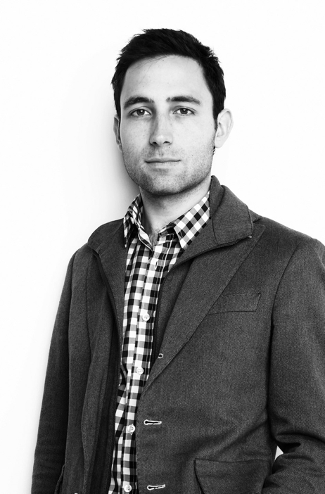
"No se trata de ideas.
Se trata de hacer que las ideas sucedan."
- Scott Belsky
AUTOR DEL LIBRO "MAKING IDEAS HAPPEN"

Slide 5
Objetivos de la estrategia de comunicación
Impacto y despliegue
Posicionamiento
Generar alto impacto mediante una estrategia integral y beneficios que conviertan los 50 años de BAC en una experiencia visible, relevante y compartida
Posicionar a BAC como el banco más joven dentro del top de antigüedad del país, con la solidez de 50 años y una mentalidad de innovación constante
Credibilidad
Interno/Cultural
Reforzar un legado de innovación y liderazgo a través de evidencia tangible y testimonios de clientes y colaboradores
Fortalecer el sentido de pertenencia y orgullo en los colaboradores, conectando el legado con la visión de futuro

Slide 6
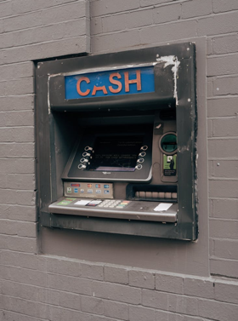



2026 no es un año más.
Es un punto de inflexión para la banca y el país.
Bancos tradicionales enfrentan crisis de relevancia con nuevas generaciones
Transformación digital acelera, pero la confianza sigue siendo clave
Los hondureños buscan instituciones que entiendan su realidad
50 años es un hito que solo las más solidas instituciones alcanzan

Slide 7
Paradigmas que vamos a romper
1
Los aniversarios de bancos son celebraciones corporativas aburridas.
2
Los bancos solo hablan de solidez, confianza, seguridad (pasado)
BAC habla de POSIBILIDAD, INNOVACIÓN, FUTURO
El 50 de BAC será una celebración inclusiva con visión de futuro.
3
Los bancos solo celebran su propia historia.
4
Los bancos son instituciones serias que no conectan emocionalmente
BAC celebra una historia compartida con Honduras y su gente.
BAC mueve emociones porque entiende las aspiraciones de los hondureños.

Slide 8
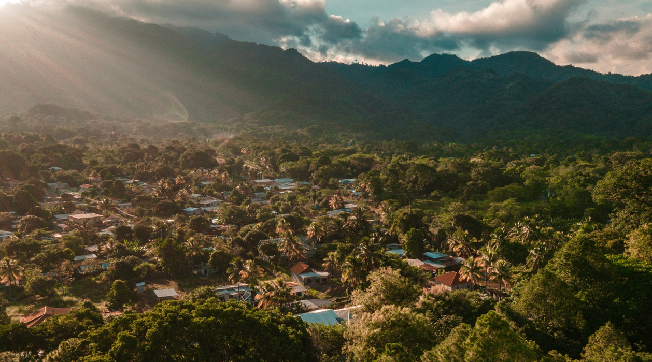
El contexto hondureño
LO QUE LA GENTE SIENTE:
Sistema financiero atrasado, burocrático, poco ágil.
Desconexión entre instituciones "serias" y las aspiraciones reales.
LO QUE BAC REPRESENTA:
50 años de experiencia + velocidad para innovar
El banco que entiende esta nueva ambición hondureña.

Slide 9
Sello conmemorativo
50 años BAC Honduras

Slide 10


Slide 11
Conceptos Creativos

Slide 12
CONCEPTO 1
50 años celebrando la vida

Slide 13
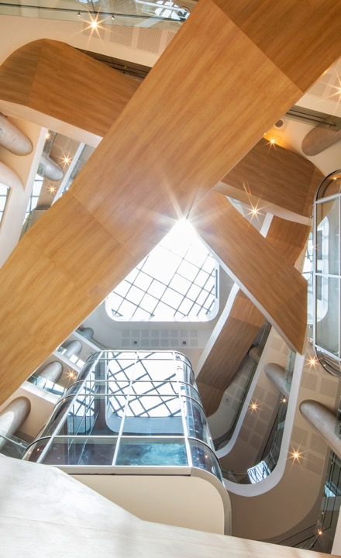
Racional
Este concepto combina el orgullo del legado con el protagonismo del cliente. Habla de una relación simbiótica donde todos los logros de las personas y empresas, sus ideas y sueños alcanzados, también son parte de nuestra historia y eso nos llena de alegría.
Con este concepto vivimos una fiesta, y llevamos la celebración a la mayor cantidad de clientes posible, haciéndolos parte de la alegría, el ambiente positivo y la emoción por el futuro, porque hemos escrito y seguiremos escribiendo juntos una gran historia…
¡celebrando la vida!

Slide 14
Racional
CADA LOGRO DE NUESTROS CLIENTES = NUESTRO LOGRO
CADA SUEÑO ALCANZADO = NUESTRA RAZÓN DE SER
JUNTOS ESCRIBIMOS LA HISTORIA DE HONDURAS
Celebración compartida. Orgullo compartido. Siempre un mejor futuro compartido.

Slide 15
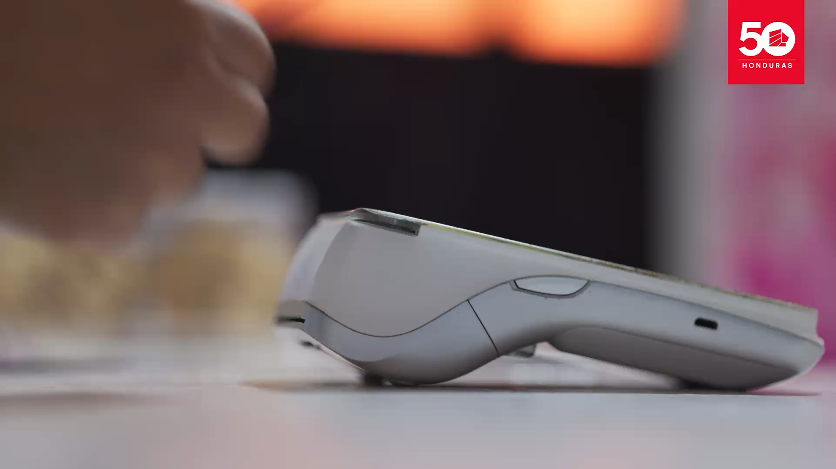

Slide 16


Slide 17


Slide 18


Slide 19


Slide 20

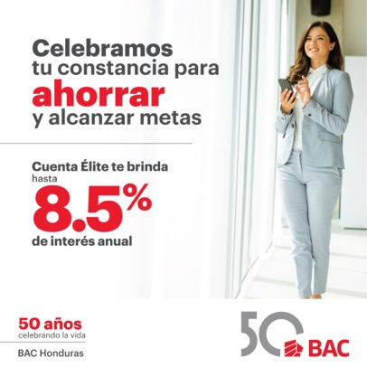


Sinergía

Slide 21


Valla

Slide 22

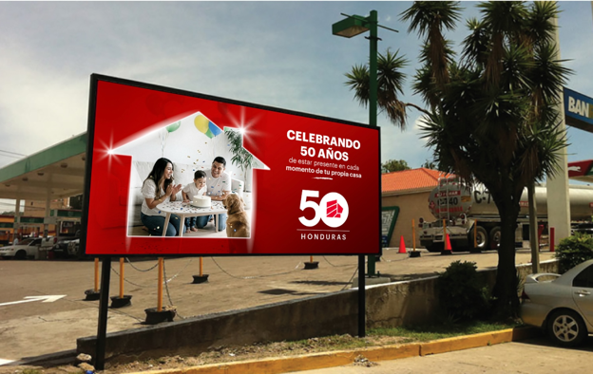
Minivalla

Slide 23
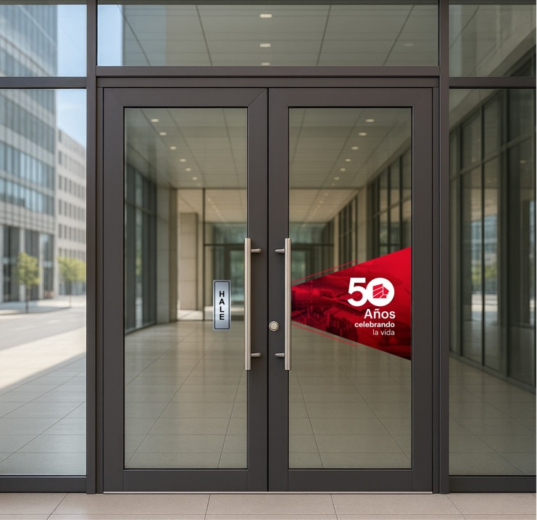
Agencias

Slide 24
CONCEPTO 2
50 años inspirados por ti

Slide 25
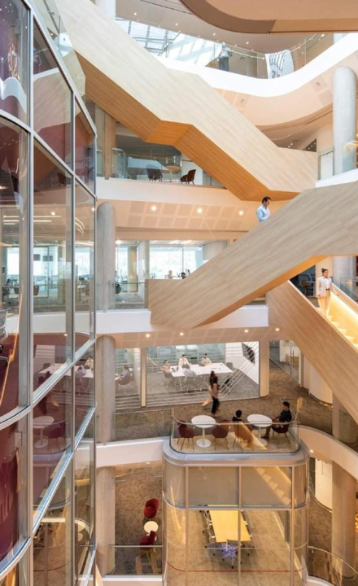
Racional
Este concepto plantea una fuerte conexión emocional con las personas y su recorrido de vida en distintas etapas.
Tus sueños, tus metas, tu confianza son el motor que nos impulsa a evolucionar, a innovar y a ofrecerte soluciones financieras a la altura de los nuevos tiempos.
Y la vida con BAC es una fórmula de actualización, manteniendo a los clientes siempre a la vanguardia, porque cada día lo vivimos…
¡Inspirados por ti!

Slide 26
Racional
TU IDEA IMPULSÓ NUESTRA INNOVACIÓN.
TU CONFIANZA CONSTRUYÓ NUESTRA HISTORIA.
TU FUTURO INSPIRA NUESTROS PRÓXIMOS 50.
Conexión emocional. Una vida escrita juntos. El valor de tener en BAC un respaldo.

Slide 27
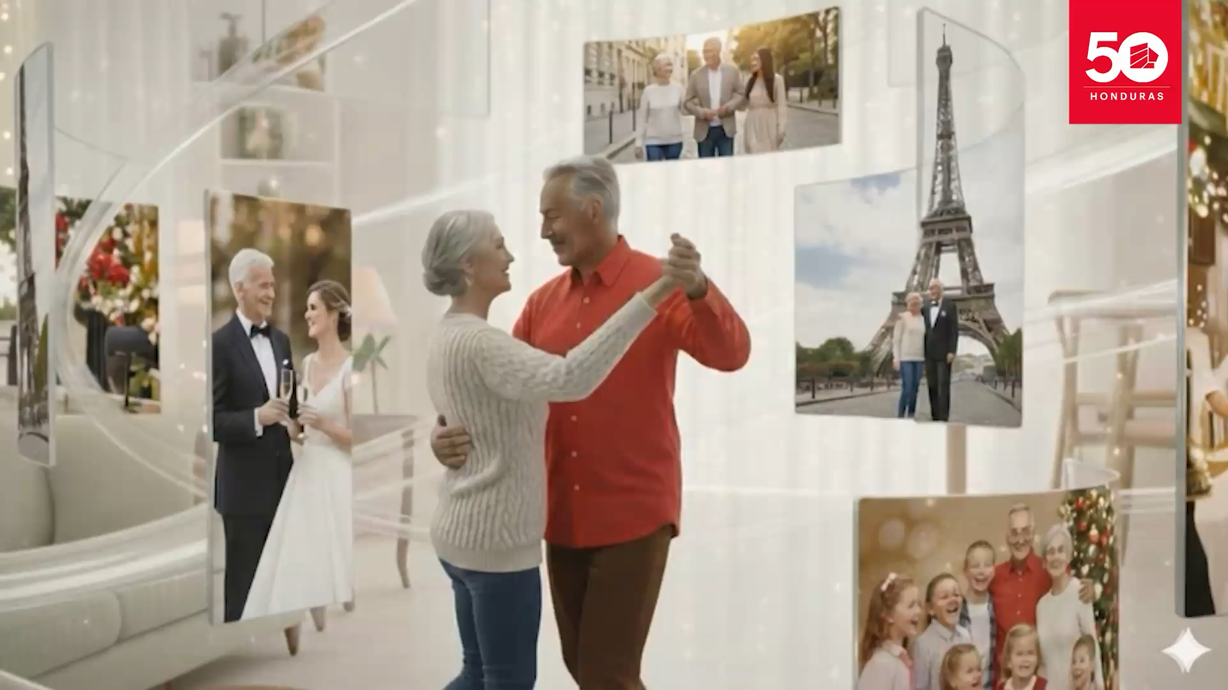

Slide 28
La propuesta es desarrollar una música original
inspirada en la que incluímos de referencia, no conlleva pagar derechos, ni es un “sounds like” será una melodía completamente distinta, pero que si transmita el dinamismo y ritmo pegajoso de la referencia.

Slide 29


Slide 30


Slide 31


Slide 32


Slide 33


Sinergía

Slide 34
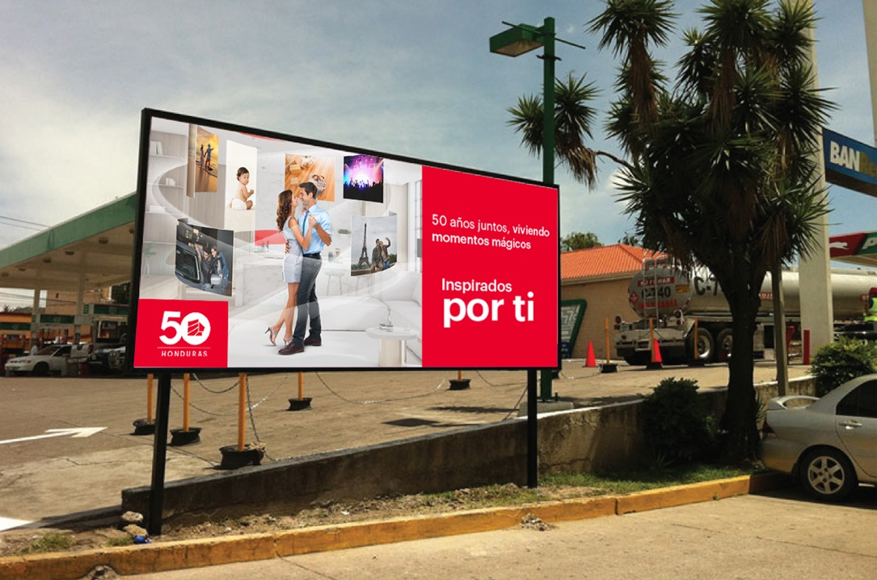
Valla

Slide 35


Valla

Slide 36
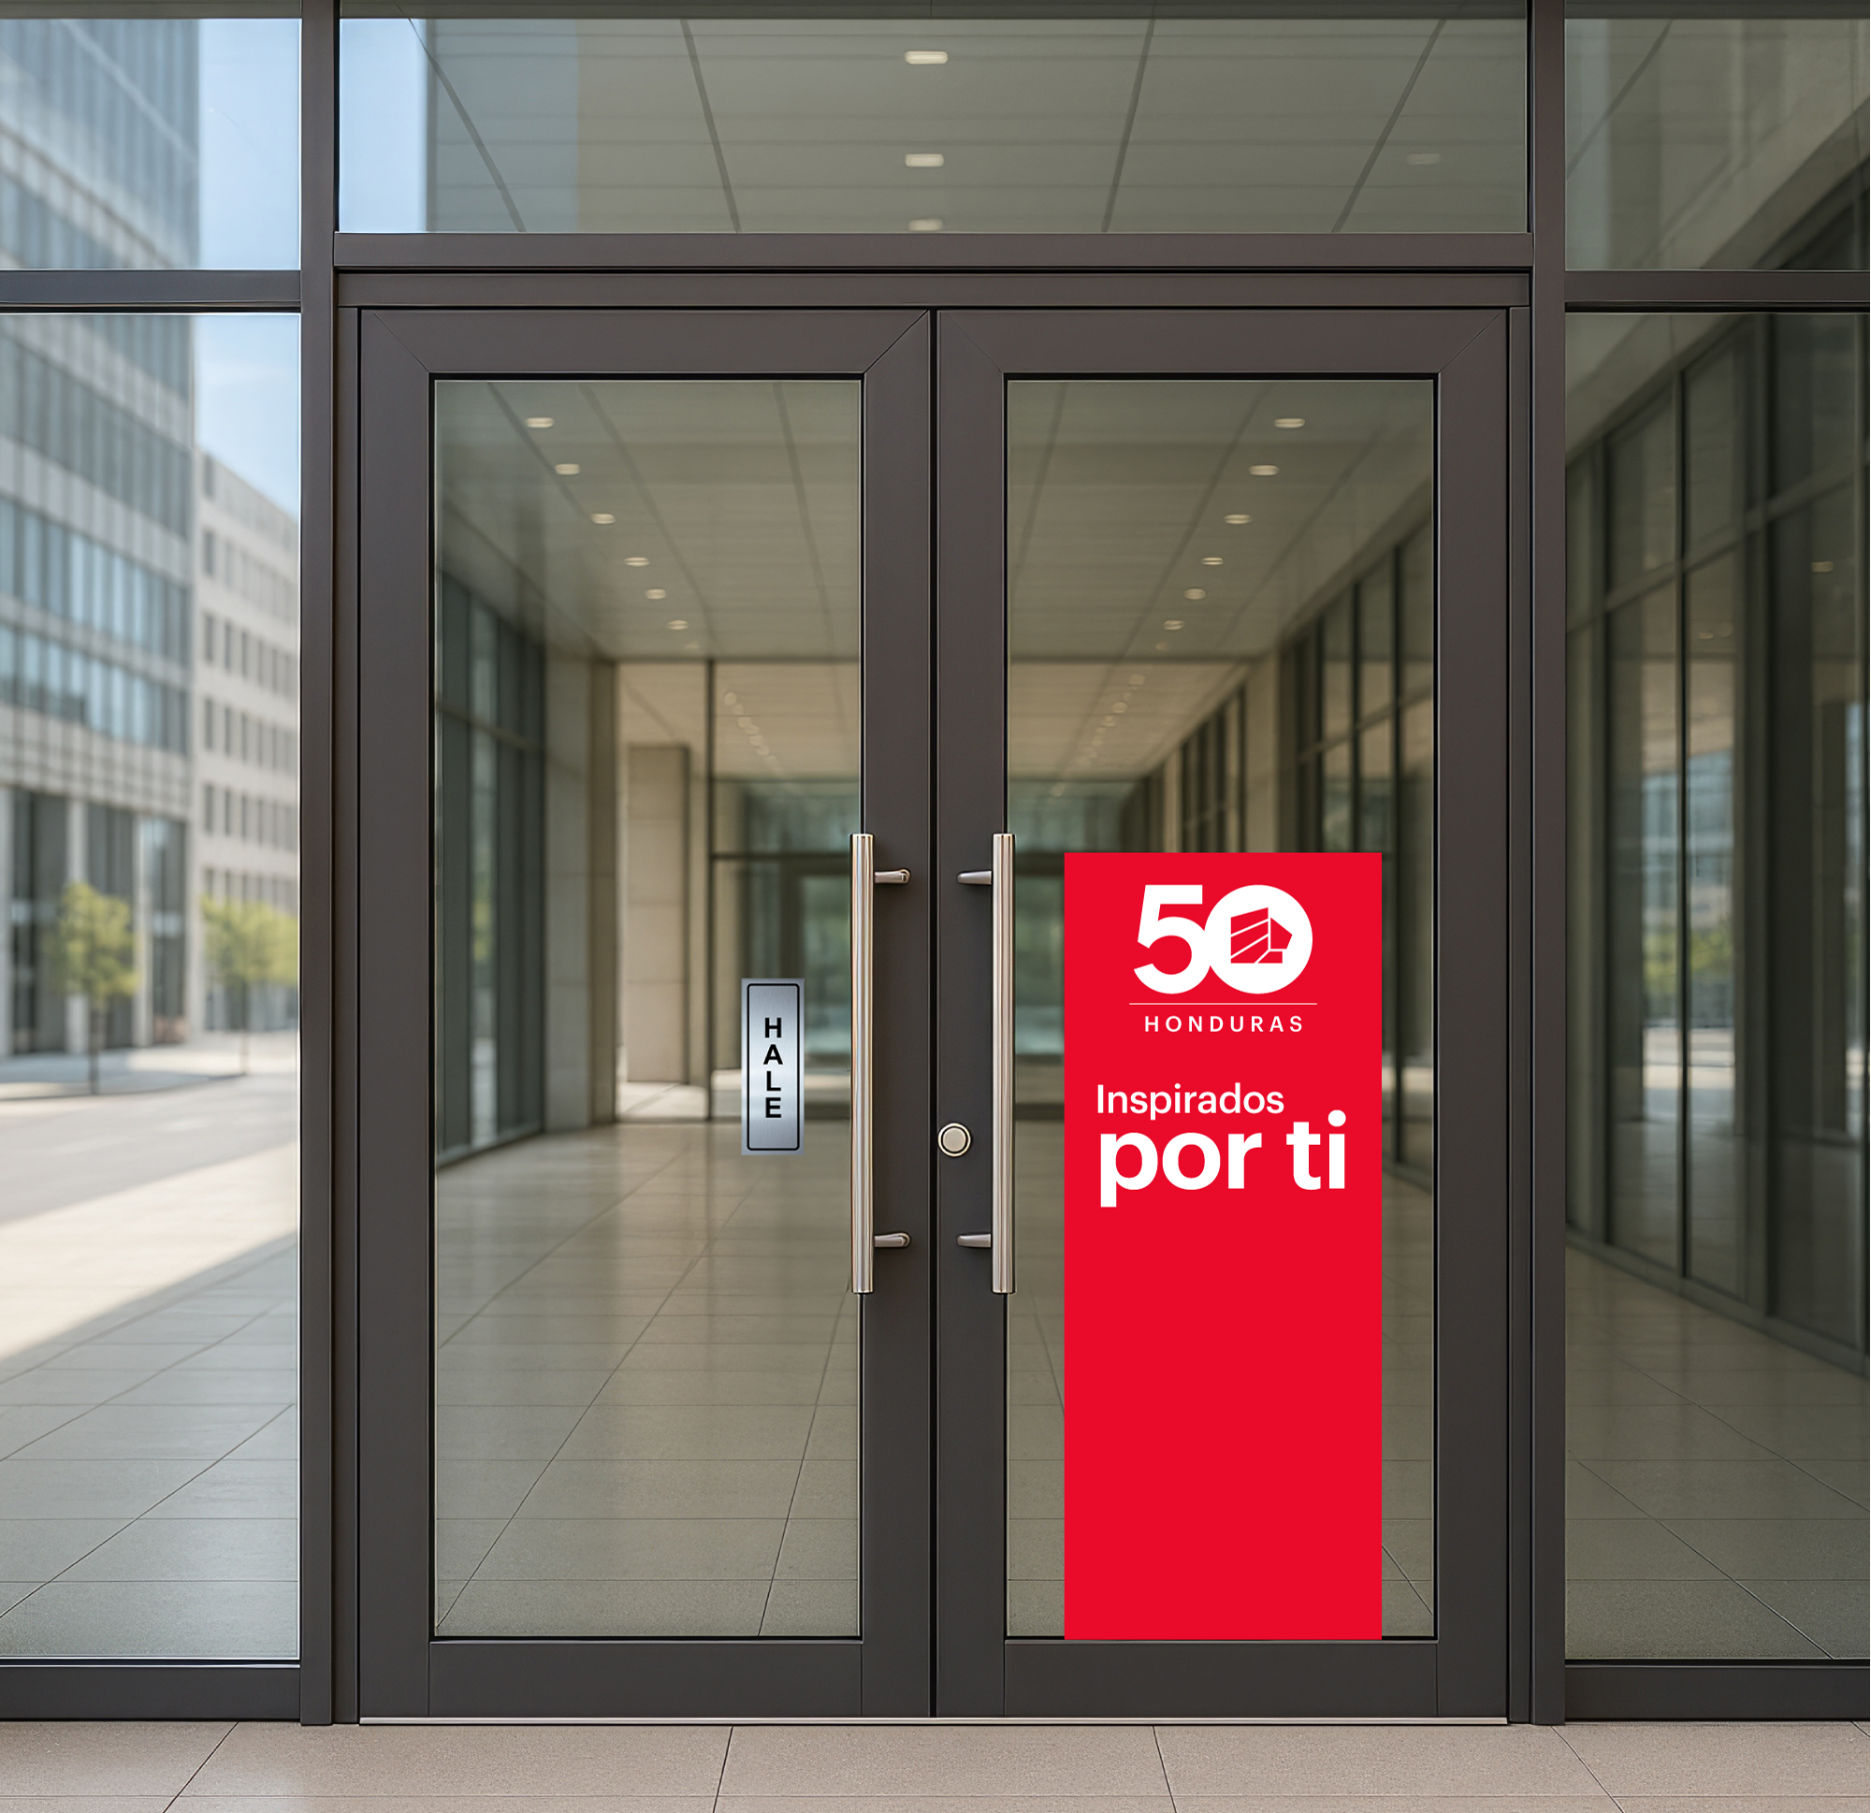
Agencias

Slide 37

Roadmap
y acciones sugeridas

Slide 38
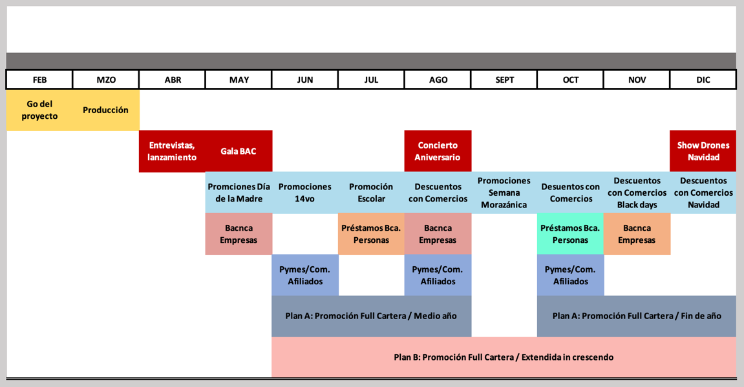
ROADMAP

Slide 39

EJECUCIONES PARA
Distintos públicos de interés

Slide 40



Actividades 50 años BAC
Público en general
Interno
Clientes
Nacional & Internacional

Slide 41
Acciones público interno
Lanzamiento Campaña 360
Video histórico de BAC "Nuestro Origen"
Conectando con raíces
- Mensaje en agencias
- Stickers - Banderolas
Saludo Presidencia
Recuerdos internos
Fotomatón / Globo 50 años
Saludo CEO

Slide 42




Acciones Gente BAC
Campaña interna “Somos parte de la historia”
Reconocimiento por antigüedad
Kit 50 Aniversario
Día del Aniversario
Mensaje del CEO y la Presidencia
Artículos de recuerdo
Elemento simbólico del legado
Celebración simultánea en todas las sedes
Central de transmisión
Activación sorpresa
Testimonios internos
Murales o exposiciones fotográficas
Línea de tiempo con hitos humanos
Fotomatón conmemorativo en TEG y SPS
Medallas, placas o insignias
Libro conmemorativo con nombres
Evento especial solo para colaboradores

Slide 43
Acciones con clientes
Reconocimiento a clientes con antigüedad
Memorabilia/promocionales 50 años
Brindis en agencias a nivel nacional.
Promociones y acciones de venta enfocadas a los 50 años.
Actividades con comercios afiliados y socios estratégicos

Slide 44



Acciones para clientes
Gira del 50 aniversario
Edición conmemorativa
Evento Insignia
Reconocimiento a clientes históricos
Gran evento con clientes top
Lanzamiento del “Manifiesto del Futuro”
CEO + líderes históricos
Roadshow en las principales ciudades
Experiencia de marca interactiva
Exposición histórica + innovación futura
Rotulación agencias / Dummie 50 Aniversario
Pin conmemorativo para colaboradores
Brindis con clientes en fecha del aniversario a nivel nacional
Categorias:
Cliente fundador
Cliente más leal
Cliente innovador

Slide 45
Público en general
Campaña de aniversario
Gala y concierto privado
Gigantografía o pantallas digitales en edificios
Espectáculo de drones

Slide 48
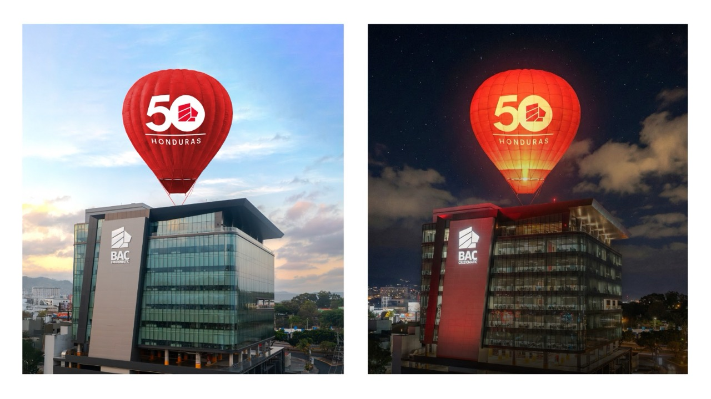
Gigantografía sello

Slide 50

Relaciones Públicas
Gira de medios institucional
Artículos de opinión firmados
Foros y eventos empresariales
Entrevistas (pregrabadas) en TV y revistas especializadas
Especiales de aniversario (suplementos, reportajes)
“Lecciones de 50 años en la industria”
“Cómo construir empresas que trascienden”
Ponentes en cámaras, universidades, gremios
Paneles sobre liderazgo, sostenibilidad e innovación
50 Webinars con temas actuales para distintos segmentos

Slide 51
PRESEAS PARA
RECONOCIMIENTOS

Slide 52



Slide 53
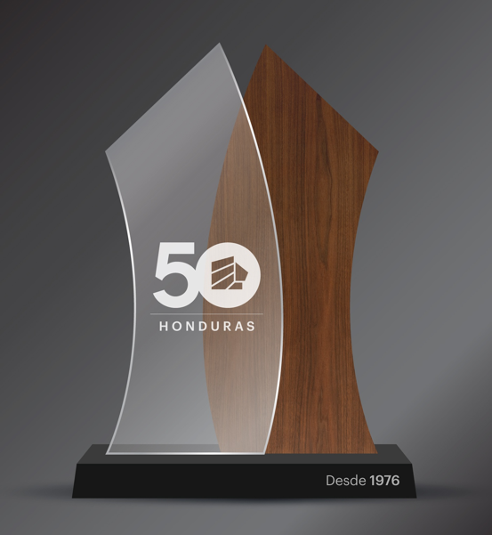
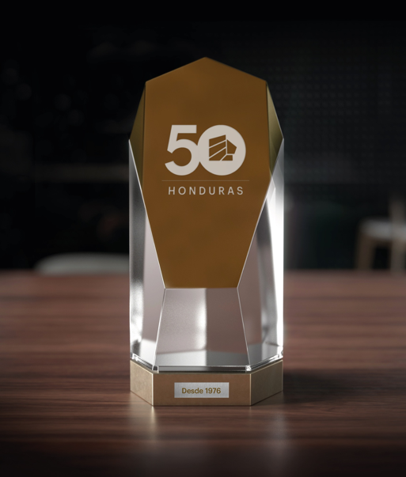

Slide 54

Promocionales
y memorabilia

Slide 55




Slide 56


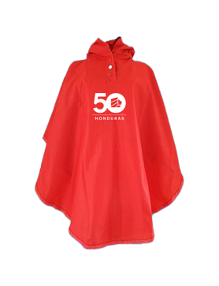
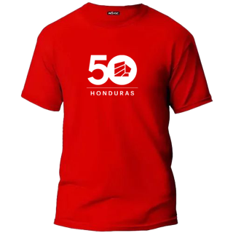


Slide 57
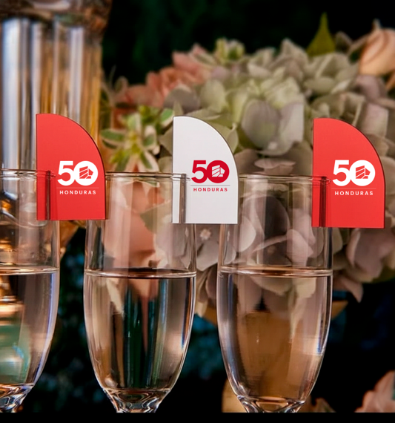

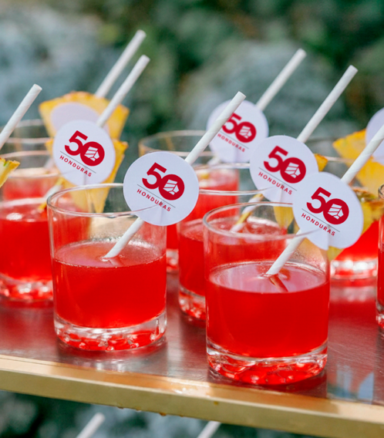


Slide 58
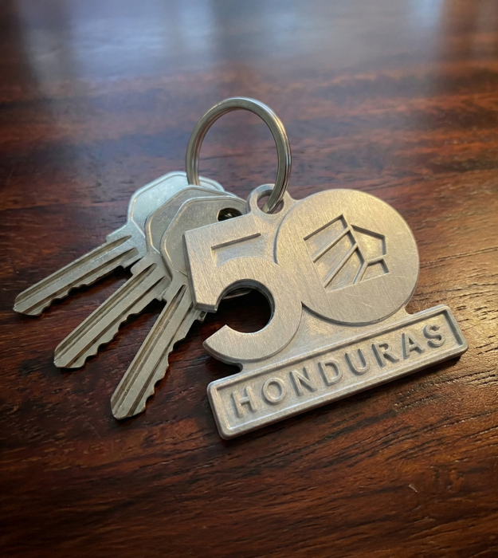
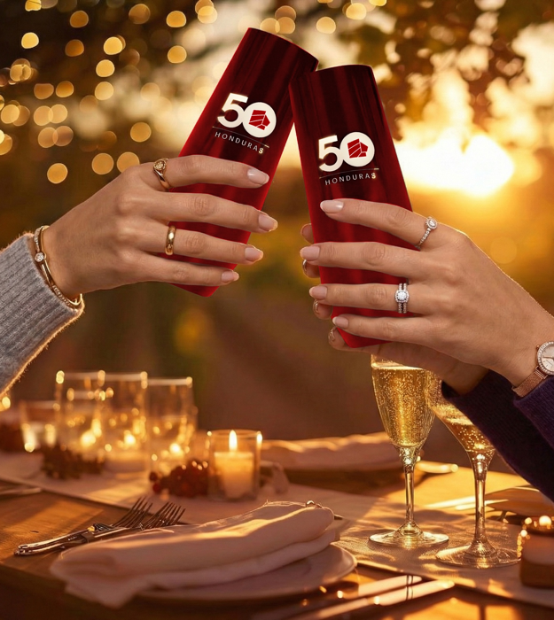

Slide 59

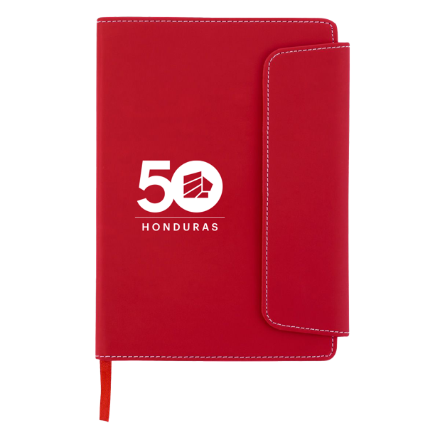

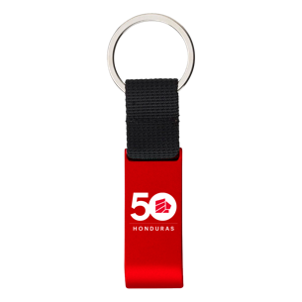
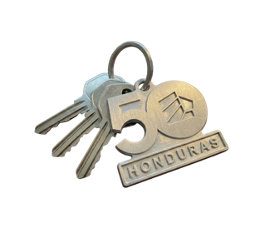

Slide 60
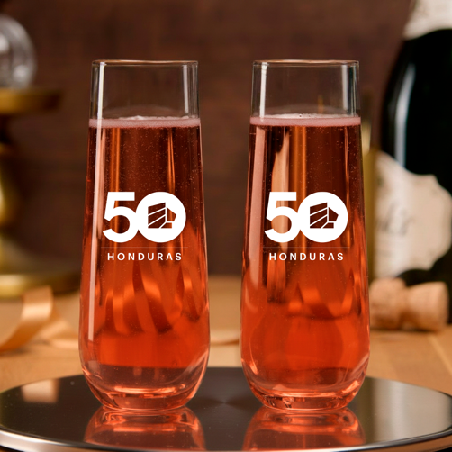
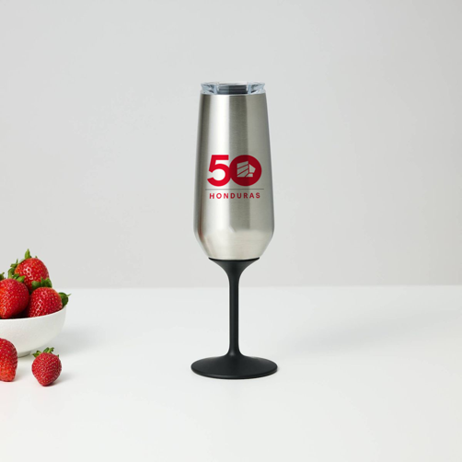

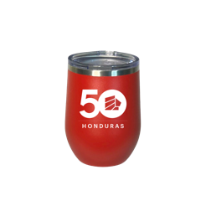

Slide 61
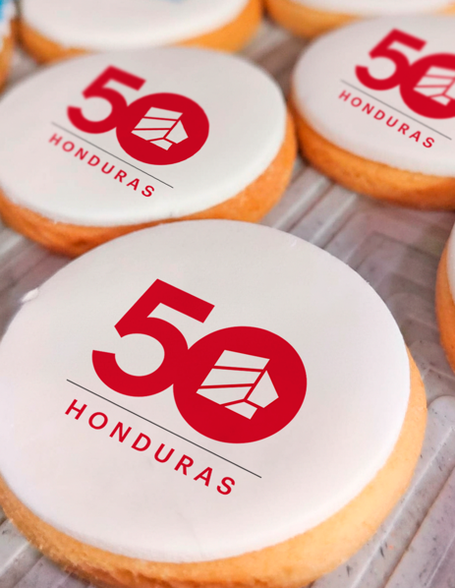
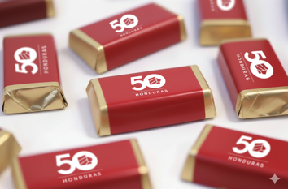
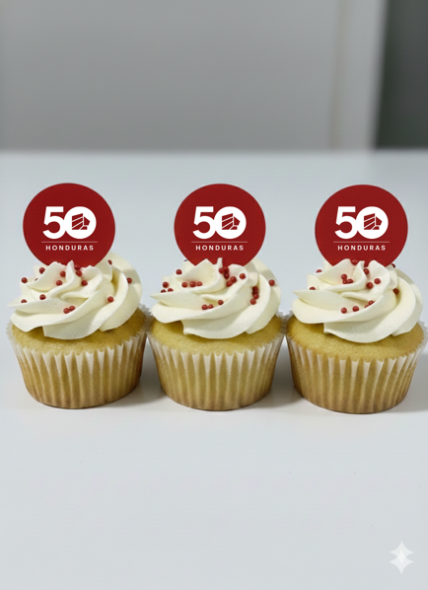
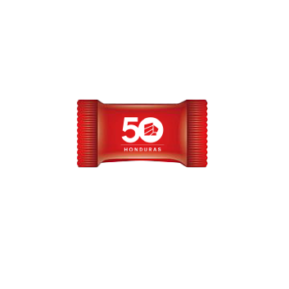

Slide 62

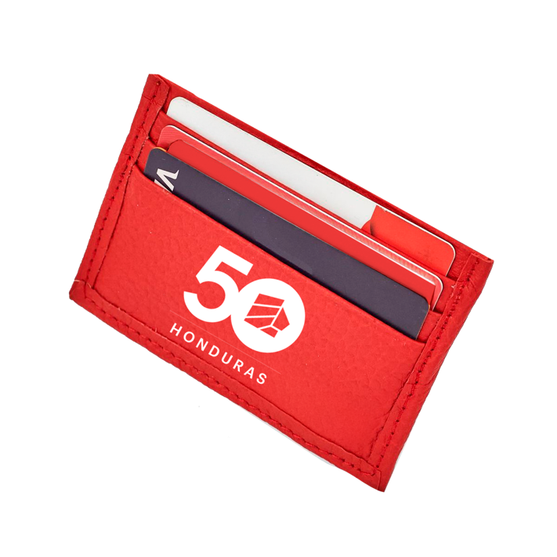

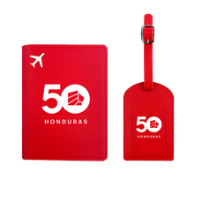

Slide 63
Estrategia Promocional

Slide 64
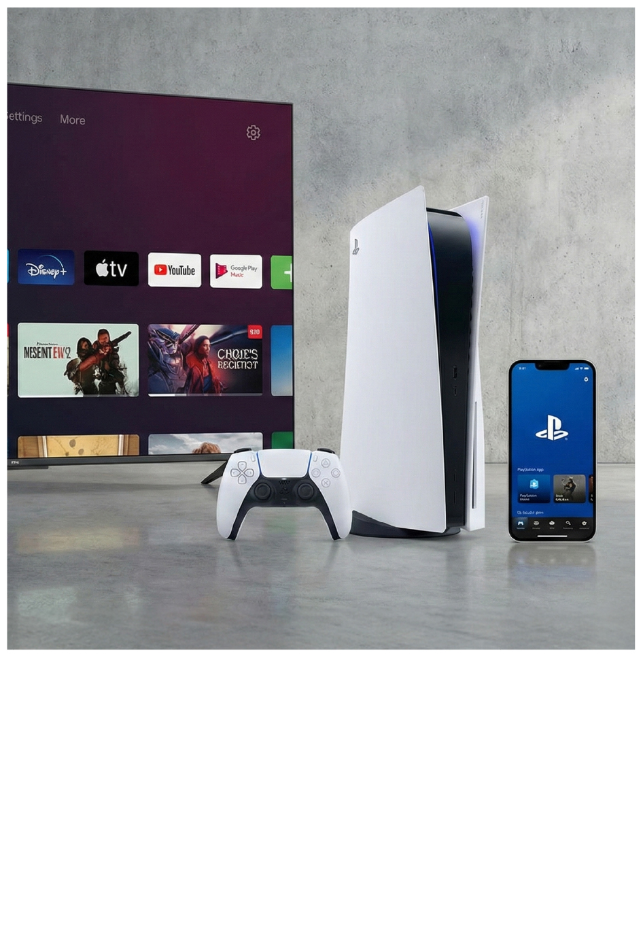

Campaña de medio año:
50 años contigo
50 premios tecnológicos
2. 5 Cruceros

Slide 65

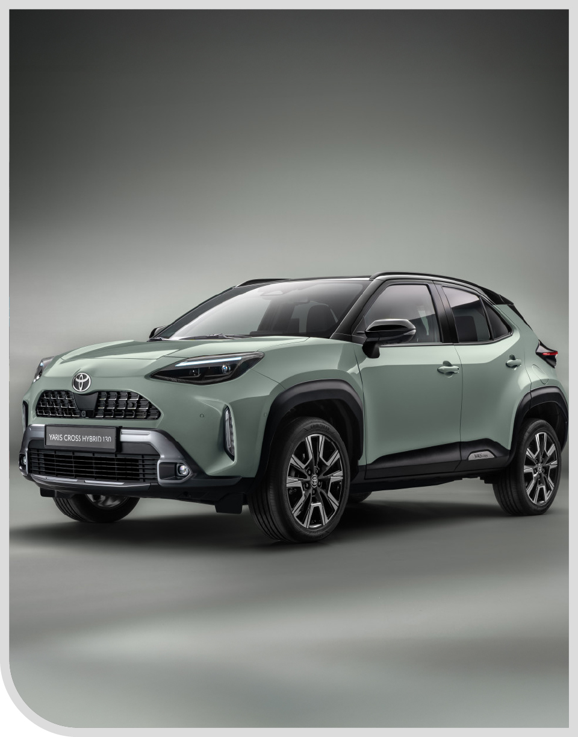
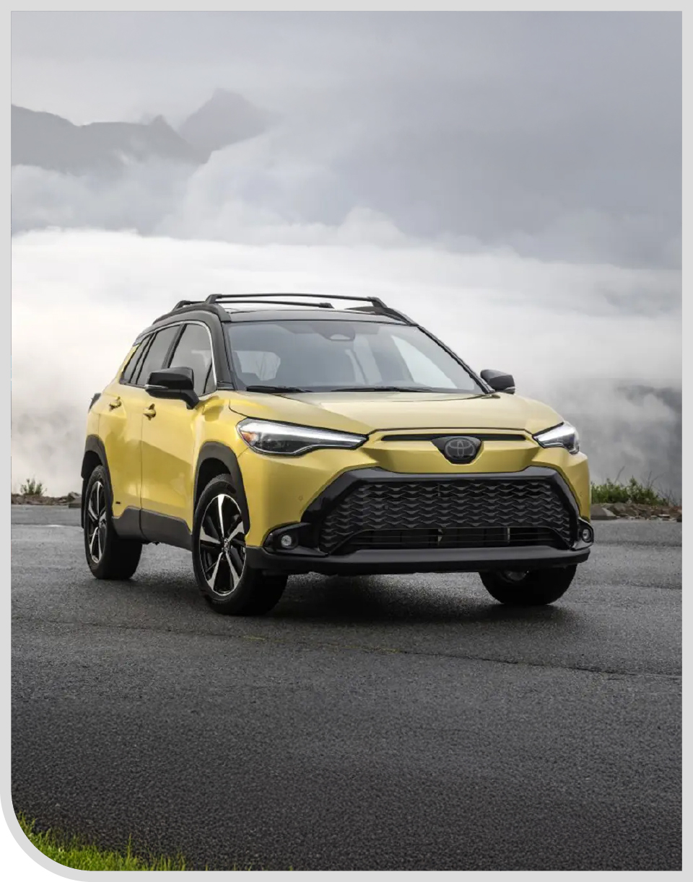
Campaña de fin de año:
50 años contigo
5 carros:1 Yaris Cross, Corolla Cross,Rush, Rav , Prado
1 por cada década
2. 5 Cruceros

Slide 66

Promoción permanente
50 años contigo
5 tipos de premios por 5 mes, 1 premios por mes
100 Bono de L5K / $20K
50 premios tecnológicos $60K
5 cruceros $40K
Prima de tu hogar soñado $80K
1 Prado $100K
2. 5 Cruceros

Slide 67
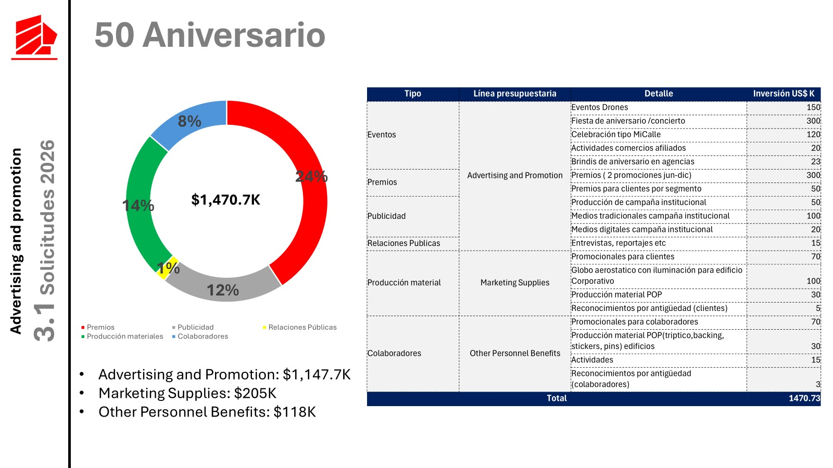
Presupuesto Estimado

Slide 68
Estrategia de Comunicación
50 años BAC Honduras
Enero 2026

